Slide 1
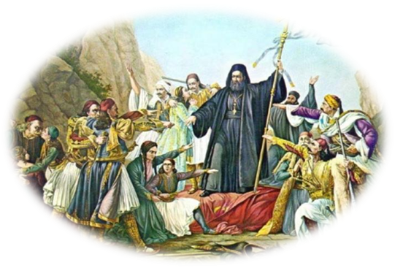
ΠΕΙΡΑΜΑΤΙΚΟ ΛΥΚΕΙΟ ΠΑΝΕΠΙΣΤΗΜΙΟΥ ΠΑΤΡΩΝ
ΠΕΡΙΦΕΡΕΙΑΚΗ Δ/ΝΣΗ ΒΘΜΙΑΣ ΕΚΠ/ΣΗΣ
ΔΥΤΙΚΗΣ ΕΛΛΑΔΑΣ
Δ/ΝΣΗ ΒΘΜΙΑΣ ΕΚΠ/ΣΗΣ ΑΧΑΪΑΣ
&
ΠΕΚΕΣ ΔΥΤΙΚΗΣ ΕΛΛΑΔΑΣ
ΠΡΟΣΚΛΗΣΗ
Σας προσκαλούμε στη Διαδικτυακή Μαθητική Διημερίδα με θέμα: «200 χρόνια από την Επανάσταση του 1821» που διοργανώνουμε στις 19 και 20 Μαΐου 2021, από 9:00 ως 13:00.
Η Διημερίδα τελεί υπό την αιγίδα της Περιφερειακής Διεύθυνσης Δευτεροβάθμιας Εκπαίδευσης Δυτικής Ελλάδας και τη συνδιοργάνωση της Δευτεροβάθμιας Εκπαίδευσης Αχαΐας και του ΠΕΚΕΣ Δυτικής Ελλάδας.
Η Διημερίδα θα μεταδοθεί ζωντανά στο You tube https://youtu.be/gnC2XO68qsw
και μέσω της πλατφόρμας Webex https://minedu-secondary.webex.com/meet/ekyriakoul
Για το Σύλλογο των Διδασκόντων
Ο Διευθυντής
Σφαέλος Ιωάννης

